Slide 1
Stát v moderní době
Moderní dějiny

Slide 2
Školní definice státu
Velký sociologický slovník 1996, Heslo: Stát, s. 1218-1219.
Stát: „organizovaná politicky jednotná společnost (resp. politické společenství) na určitém území, tzn. v určitých hranicích, s jednotným zákoníkem, vládou a správou.“ Základními znaky státu jsou : „veřejná donucovací moc, souhrn příspěvků vybíraných od příslušníků státu k vydržování zvláštní veřejné donucovací moci a územní organizaci obyvatelstva“. Hlavními atributy jsou podle VSS moc („síla způsobilá vnutit jednotlivcům a skupinám cizí vůli jako závaznou, podřídit je této vůli i za pomoci hrozby násilí nebo použití fyzického násilí) a autorita (závazná řídící vůle, které se individua podřizují). Stát disponuje suverenitou jako monopolní a vrchní nositel (tvůrce a ochránce) právní tvorby

Slide 3
Stát má monopol na vytváření vlády na svém území (podle Maxe Webera – má „monopol nástrojů legitimního donucování“).
Moderní stát již necharakterizuje legitimizace výkonu panství nad poddanými z odpovědnosti vůči bohu, nýbrž ústavou určená odpovědnost vůči lidu, tedy občanům společnosti. Takový stát není státem dynastickým, teritoriálním, ale státem národním a občanským. Tento stát, jak jej chápeme dnes, je ovšem pouze státem v moderní epoše. Zrodil se ze sporů mezi církví a státem, mezi říší a regionálními/národními státy, mezi panovníkem a šlechtou.

Slide 4


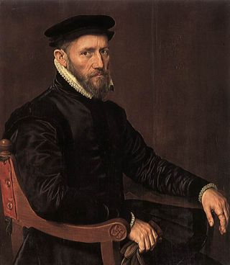

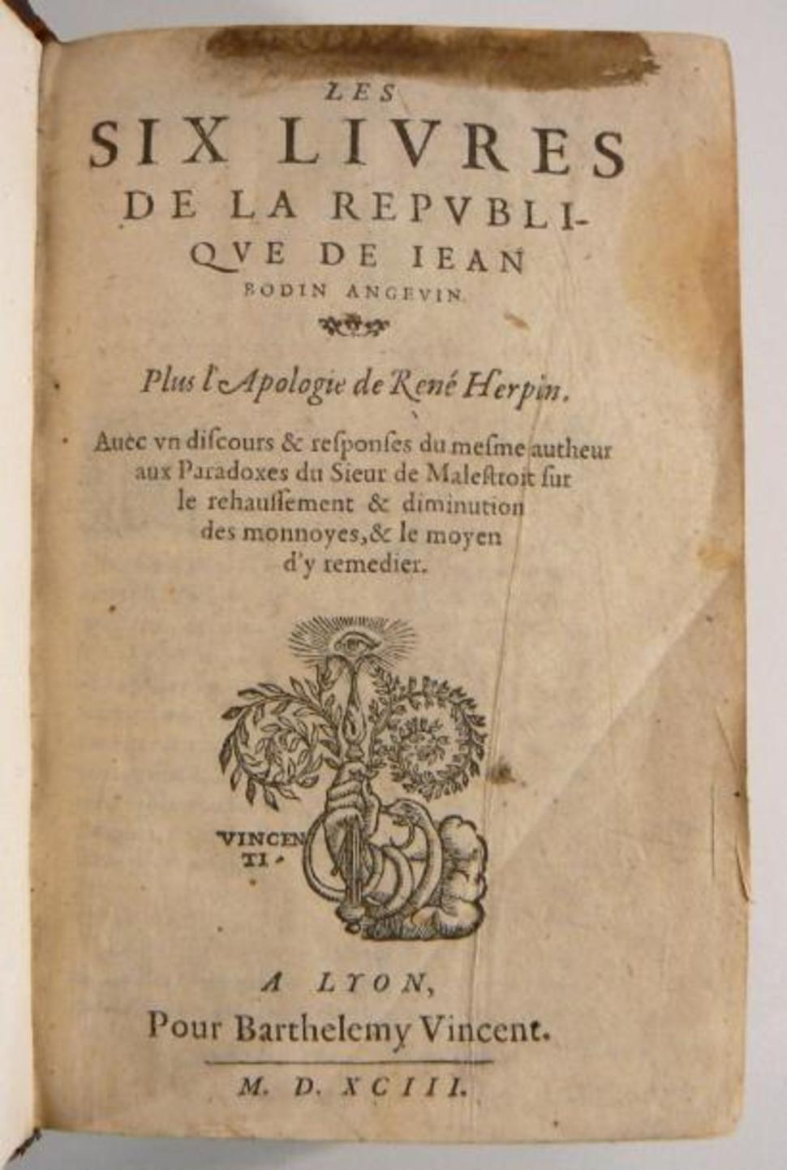
Šest knih o státu (1576)
Suverenita
svrchovanost
z
Jean Bodin (1530-1596)

Slide 5
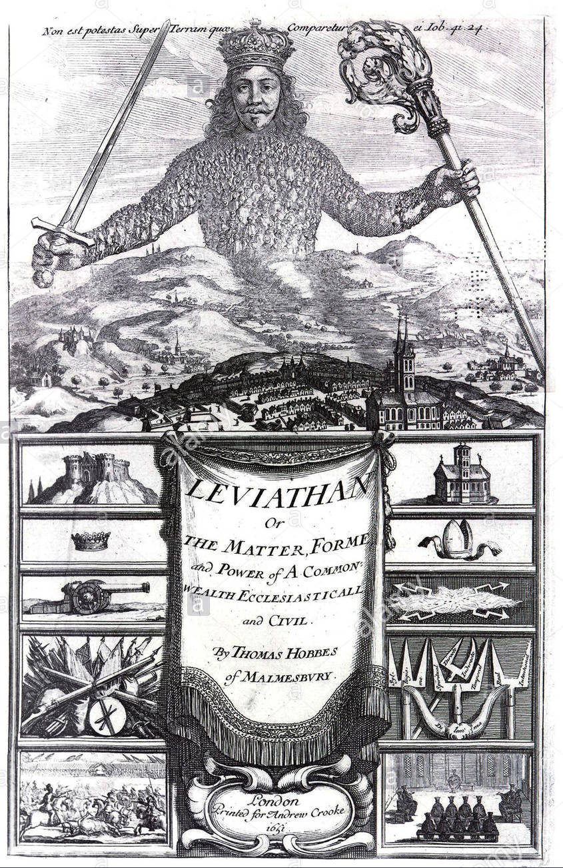
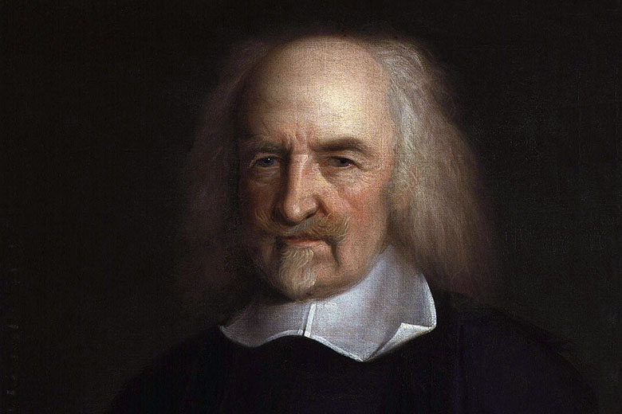
Thomas Hobbes
(1588-1679)
1651 Leviathan
Suverenita
svrchovanost

Slide 6
Suverenita
svrchovanost

Slide 7
Společenská
smlouva

Slide 8
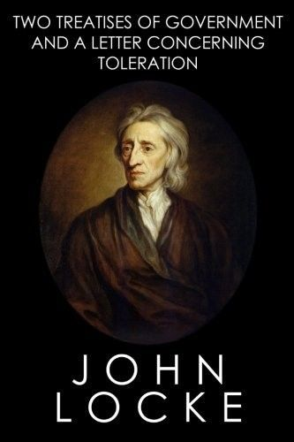
John Locke
(1632-1704)
Přirozená
práva
Dvě pojednání o vládě (1689)
přirozený stav
přirozená práva

Slide 9
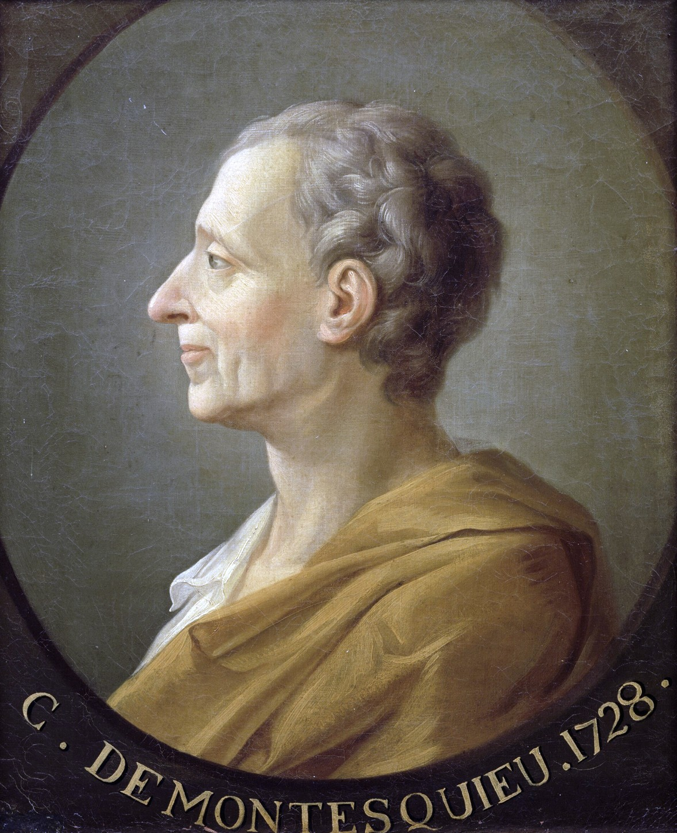
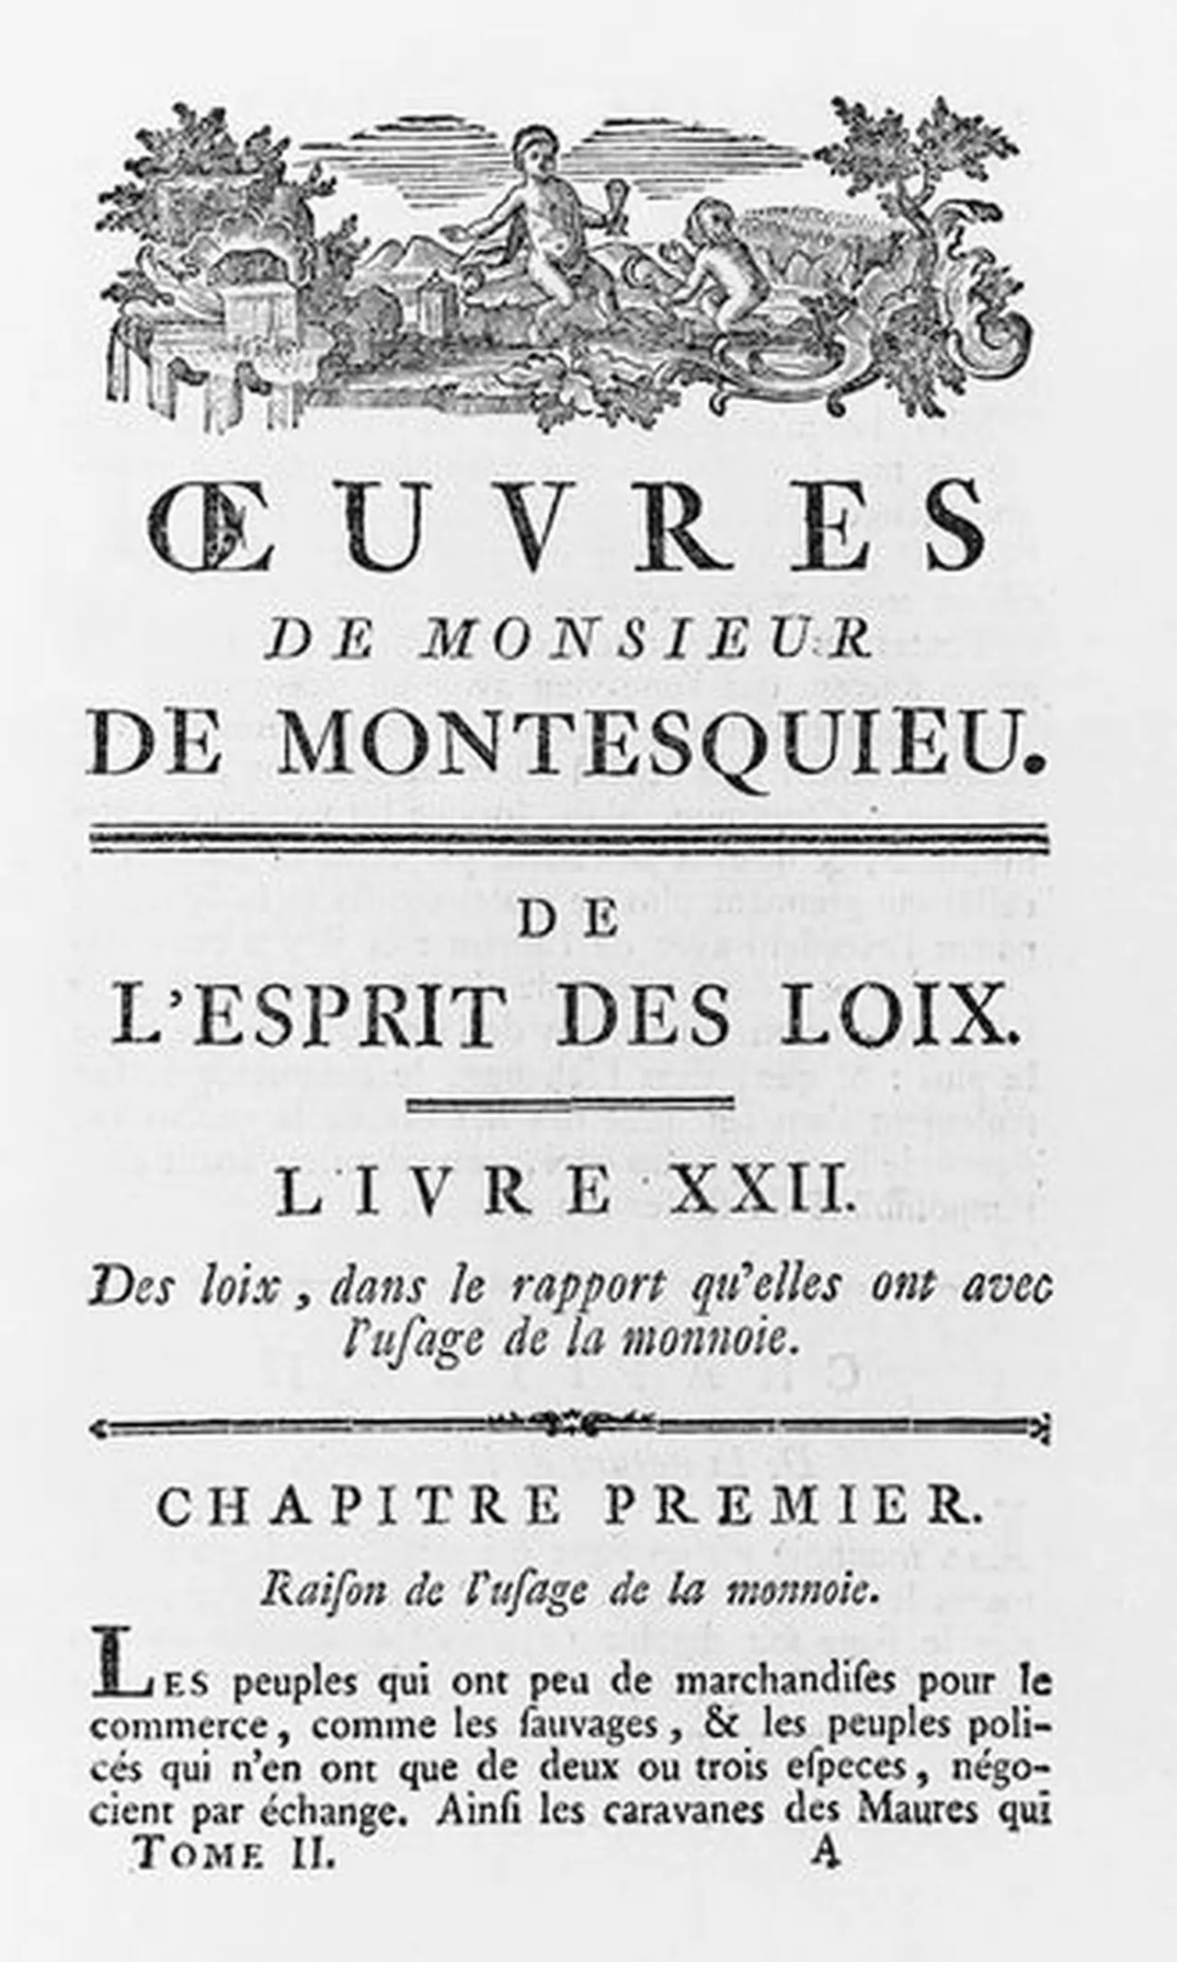
Montesquieu
(Charles L. de Secondat)
(1685-1775)
O duchu zákonů (1748)
dělba
moci
z

Slide 10
Na stránce www.kramerius-vs.nkp.cz – jak víte, dočasně otevřeny všechny knihy ke studiu online - čtěte knihu od Hagena Schulzeho: Stát a národ v evropských dějinách (Praha 2003), celé, ale zvláště kapitola Leviatan (s. 52-79), Právní a ústavní stát (s. 79-94).
Ve studijních materiálech - „Suverenita“ „Moderní stát“ od předního evropského státovědce Jellinka z přelomu 19. a 20. století. První text Vám ukáže, jak se problém suverenity vyvíjel v dlouhodobé perspektivě, druhý je pro ukázku, abyste viděli, jak se na stát pohlíželo v době, která ještě hluboce věřila, že modernita je vrcholem dějinného pokroku a jeho završením.
Základním pojmem při vzniku moderního unitárního státu je pojem suverenity, otázka dělby moci, teorie o společenské smlouvě.
Jak odpovídá J. Bodin a T. Hobbes v díle Leviatan a O občanovi na otázku po vzniku státu a jeho moci? Jaký význam má suverenita? Jakou roli tu hraje společenská smlouva? Jaký je charakter státní moci?
Jak proměnilo učení o dělbě moci Hobbesovu představu o státu – jak k tomu přispělo myšlení Johna Locka (zvl. Dvě pojednání o vládě) a francouzského myslitele Montesquieua v knize O duchu zákonů (1748)?

